Slide 1
Análise de sentimentos dos usuários brasileiros no Twitter com relação ao COVID-19
Orientadora: Profª Drª Ana Régia de M. Neves
Aluna: Nathália Teixeira Guimarães

Slide 2
Organização
01
Contextualização
02
Revisão Sistemática
03
Material e Métodos
04
Resultados
05
Considerações Finais
a) Problema
b) Objetivo Geral
a) Questão norteadora
b) Trabalhos Correlatos
a) Base de dados
b) Treinamento

Slide 3
01
Contextualização

Slide 4
Problema
Pandemia da Covid-19
Alastramento do vírus
Medidas de contenção
Aumento da internet e das redes sociais¹
Twitter¹
¹https://wearesocial.com/sg/blog/2021/07/digital-audiences-swell-but-there-may-be-trouble-ahead/

Slide 5
Problema
Impacto emocional¹
Solidão
Medo da contaminação
Ansiedade, síndrome do pânico
¹https://www.saude.go.gov.br/noticias/12609-pandemia-da-covid-19-provoca-impacto-negativo-na-saude-mental

Slide 6
Problema
Estudos
Análise impacto emocional
Mapeamento doenças psicológicas
Comportamento emocional
Análise de Sentimentos
Causas/Contexto

Slide 7
Objetivo Geral
Realizar uma análise de sentimentos dos tweets publicados pelos brasileiros sobre a Covid-19 durante o período de 4 de fevereiro a 7 de março de 2021 baseada nas seis emoções universais de Paul Ekman.

Slide 8
02
Revisão Sistemática
da Literatura

Slide 9
Questão Norteadora
Quais foram os principais sentimentos dos brasileiros no Twitter com relação à Covid-19 durante a pandemia?

Slide 10
Fluxograma de Pesquisa
01
Quais foram os principais sentimentos dos brasileiros no Twitter com relação à Covid-19 durante a pandemia?
Polaridade
02
Quais foram os principais sentimentos dos brasileiros no Twitter com relação à Covid-19 fazendo uso da Teoria da Universalidade dos Sentimentos, de Paul Ekman.
Paul Ekman: raiva, nojo, medo, felicidade, tristeza e surpresa.

Slide 11
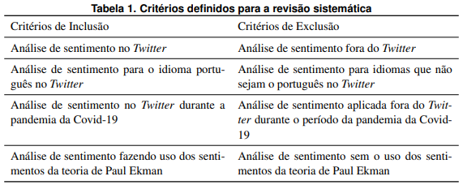
Critérios de Inclusão e Exclusão

Slide 12
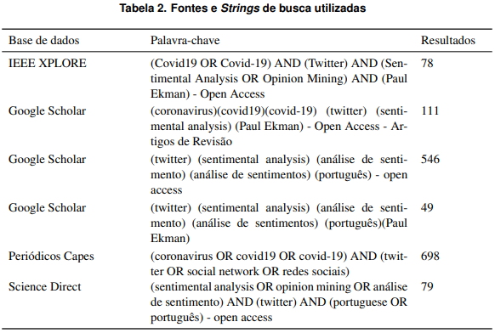
Fontes e Strings de Pesquisa

Slide 13
Seleção dos Estudos
Bases de dados
1.561 mil artigos
Duplicação
Extrapolação objetivo
Falta detalhamento
Sem teoria de Paul Ekman
Excluídos
1.550 mil artigos
Síntese Final
11 artigos

Slide 14
Métodos¹
01
02
Português
MultinomialNB
Léxico
Aprendizado de Máquina
Não-supervisionado
Supervisionado
Dicionário léxico
Amor (+)
Triste (-)
Treinamento
Classes
LexiconPT
NRC Emotion Lexicon
Positivo
Negativo
Neutro
Naive Bayes²
Sentimentos
¹Drus and Khalid 2019
²Giachanou and Crestani 2016

Slide 15
Trabalhos Correlatos
ARTIGOS | ABORDAGENS | RESULTADOS
Pessanha et al. 2020 | lexiconPT: biblioteca Sentilex-PT02 | Polaridade: negativo predominou
Longo et al. 2020 | lexiconPT: biblioteca OPlexicon V3.0 e Sentilex-PT02 | Polaridade: negativo predominou
Silva et al. 2022 | NRC Sentiment: biblioteca Syuzhet | Polaridade: positivo predominou
Joaquim et al. 2021 | Naive Bayes | Estabilidade emocional Treinamento: F1-score de 0.57 a 0.80

Slide 16
03
Material e Métodos

Slide 17
Etapas
01
02
03
04
Classificação Manual
Pré-processamento
Treinamento
Resultados

Slide 18
Base de Dados
Mineração de Texto no Twitter: uma ferramenta auxiliar na detecção de epidemias¹.
Mineração: entre 4 de fevereiro e 7 de março
Possui 7.179 mil tweets.
¹Simões and Neves 2021

Slide 19

Classificação Manual
Polaridade: positivo, negativo, neutro.
Paul Ekman: raiva, tristeza, nojo, felicidade, medo e surpresa.

Slide 20
Pré-processamento
Base de Dados - Remoção de tweets
7.179 mil tweets
Remoção conteúdo diverso
Scrypt Python
Raiva
Tristeza
Nojo
Felicidade
Medo
Surpresa
4.493 mil tweets
Remoção neutros
(Paul Ekman)
1.651 mil tweets

Slide 21
Pré-processamento
Base de Dados - Limpeza dos tweets
1.651 mil tweets
Remoção caracteres especiais
Google Sheets
Remoção palavras com menos de 3 letras
Scrypt Python
Remoção da coluna “Data”

Slide 22
Classificação Manual
Resultado
Paul Ekman | Contagem
Raiva | 602
Tristeza | 545
Medo | 241
Felicidade | 144
Surpresa | 108
Nojo | 11
Total | 1.561
Polaridade | Contagem
Negativo | 938
Neutro | 628
Positivo | 85
Total | 1.561

Slide 23
Treinamento
Plataforma: Google Colab
Linguagem do Script: Python
Bibliotecas e pacotes:
Manipulação da base de dados: Pandas, Numpy, NLTK, Matplotlib, Seaborn.
Treinamento dos modelos: Scikit-learn - train_test_split, CountVectorizer, Naive Bayes, MultinomialNB, cross_val_predict, confusion_matrix, acurary_score, metrics, wordcloud.

Slide 24
Treinamento
Classificador: MultinomialNB do Naive Bayes
Divisão da Base
Polaridade: 75% treinamento e 25% teste
Max features: 1000
Validação cruzada: 15
Polaridade
Paul Ekman
Paul Ekman: 70% treinamento e 30% teste
Max features: 1000
Validação cruzada: 15

Slide 25
04
Resultados

Slide 26
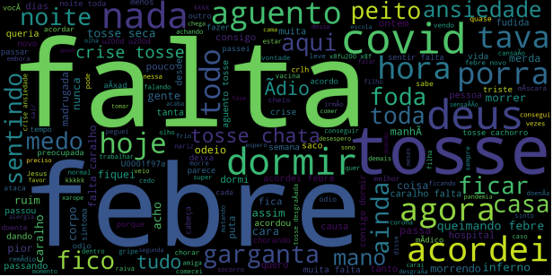
Nuvem de Tweets
Geral

Slide 27
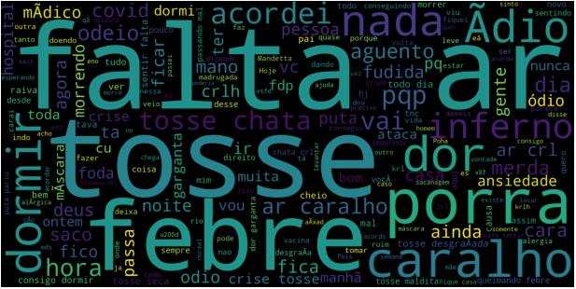
Nuvem de Tweets
Paul Ekman
Raiva

Slide 28
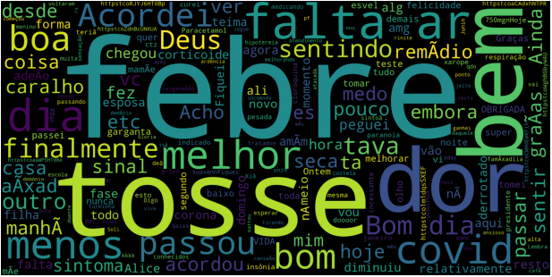
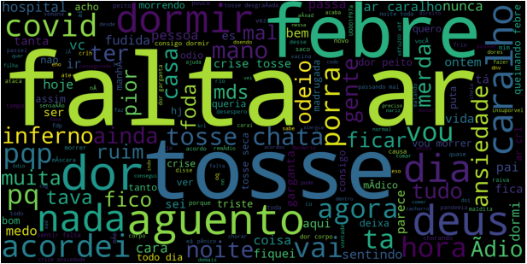
Nuvem de Tweets
Polaridade
Positivo
Negativo

Slide 29
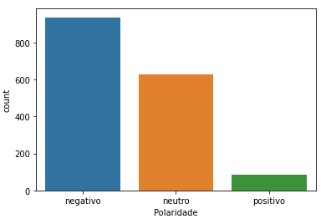
Métricas - Polaridade
Modelo | F1-score | Suporte
Negativo | 0.69 | 938
Neutro | 0.47 | 628
Positivo | 0.17 | 85

Slide 30
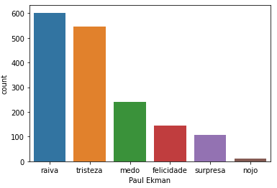
Métricas - Paul Ekman
Modelo | F1-score | Suporte
Felicidade | 0.29 | 144
Medo | 0.39 | 241
Nojo | 0.00 | 11
Raiva | 0.67 | 602
Surpresa | 0.07 | 108
Tristeza | 0.58 | 545

Slide 31
05
Considerações Finais

Slide 32
Considerações Finais
Fundamentação: revisão sistemática da literatura.
Importância: medidas eficazes para contenção do vírus, feedback adaptatividade dos brasileiros a elas e identificação dos focos da contaminação.
Desbalanceamento da base: negativo (polaridade) e raiva (Paul Ekman).
Descontentamento dos brasileiros: sintomas (majoritariamente).
Dificuldades: trabalhos com léxico em português, limpeza da base (nuvens e vetorização).
Recomendações: base de dados maior. Modificar os parâmetros e técnicas utilizados no treinamento.

Slide 33
Referências
Araújo, M., Gonçalves, P., and Benevenuto, F. (2013).
Métodos para análise de sentimentos no twitter. Drus, Z. and Khalid, H. (2019).
Análise de sentimento em mídias sociais e sua aplicação: sistemática. Giachanou, A. and Crestani, F. (2016).
Like it or not: a survey of twitter sentiment analysis methods. Joaquim, C. E. L., Barbosa, C. H. M., and Ishikawa, E. (2021).
Análise de sentimentos da população brasileira durante a pandemia de covid-19 como ferramenta de exploração da expressão psicossocial no espaço cibernético. Longo, C. T. Y., Canovas, D. P. S., Fontes, A. S., Bessegato, L. F., and Santos, A. A. M. (2020).
Classification of futuristic technologies described in speculative fiction novels. Souza, M. and Vieira, R. (2012). Sentiment analysis on twitter data for portuguese language.

Slide 34
Referências
Desafios e repercussões da educação à distância no brasil em tempos de pandemia: um olhar à luz da análise de sentimentos no twitter. Pessanha, G. R. G., Fidelis, T. O., Freire, C. D., and Soares, E. A. (2020).
#fiqueemcasa: análise de sentimento dos usuários do twitter em relação ao covid-19. Silva, H., Andrade, E., Araújo, D., and Dantas, J. (2022).
Sentiment analysis of tweets related to sus before and during covid-19 pandemic. Silva, M. J., Carvalho, P., Costa, C., and Sarmento, L. (2010).
Automatic expansion of a social judgment lexicon for sentiment analysis. Simões, M. D. and Neves, A. R. M. (2021). Mineração de texto no twitter: uma ferramenta auxiliar na detecção de epidemias. Sittser, K. (2020).

Slide 35
Obrigada!
Please keep this slide for attribution

